Slide 1


Book Clermont Auvergne INP

Slide 2

Sommaire
Organigramme
Les instances
Direction Générale
Services communs
Ecoles et Laboratoires
Politique Qualité
Conseil d'Administration Conseil Scientifique
Conseil des Études et Vie Étudiante Conseil de Rayonnement
Comité Social d'Administration

Slide 3
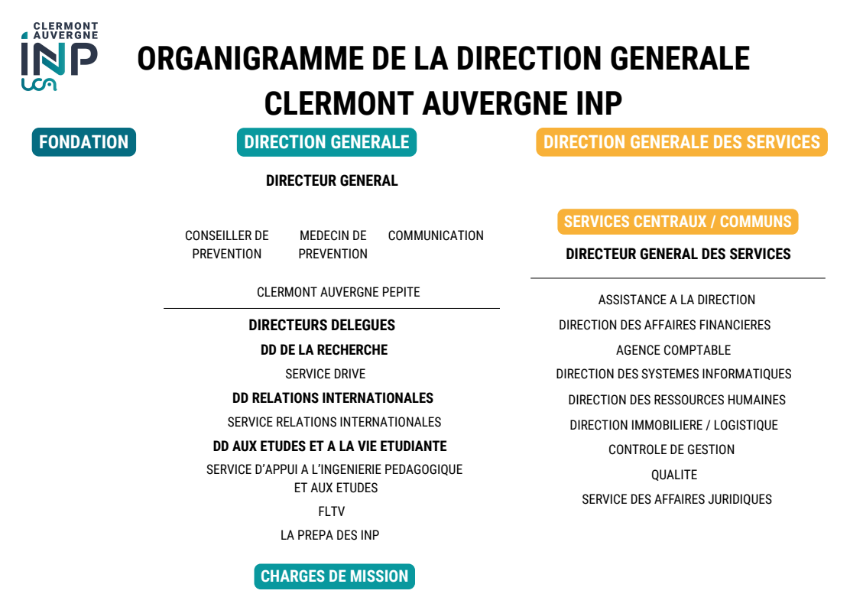

Slide 4

Les instances
Conseil d'Administration

Slide 5
1
Missions et Compétences
Le CA détermine la politique de l'établissement, les choix stratégiques et définit les moyens pour leur réalisation. Il se prononce, sous réserve de la réglementation nationale, sur le développement général des formations, ainsi que sur les programmes de recherche et de coopération internationale.
2
Composition
Le CA est composé de 27 membres élus ou nommés pour un mandat de 4 ans, à l'exception du mandat des usagers et de leurs suppléants qui est un mandat de 2 ans.
Membres élus
Collège A (PU et assimilés) : Vincent LIMOUZY (ISIMA), Céline LAROCHE (Polytech Clermont), Youcef MEZOUAR (SIGMA Clermont)
Collège B (MCF et assimilés) : Loïc YON (ISIMA), Christophe DE VAULX (Polytech Clermont), Audrey POTDEVIN (SIGMA Clermont)
Collège C (PRAG et autres chargés d'enseignement) : Michel CHEMINAT (ISIMA)
Collège D (BIATSS) : Pascale GRANET (ISIMA), Frédéric AMREIN (Polytech Clermont), Laetitia MARTINET (SIGMA Clermont)
Collège des usagers inscrits à Clermont Auvergne INP, titulaires : Nathan HARRAUD (ISIMA), Virgil FERNANDEZ (Polytech Clermont), Maëva KAULT (SIGMA Clermont)
Collèges des usagers inscrits à Clermont Auvergne INP, suppléants : Alexandre LOISEAU (Polytech Clermont), Alicia REDOUANI (Polytech Clermont), Lucie YASSINE (Polytech Clermont)
Membres extérieurs
3
Membres
Collectivités territoriales : Jean-Pierre BRENAS (CR AuRA), suppléant Louis GISCARD - D’ESTAING, Sylvain CASILDAS (Clermont Auvergne Métropole), suppléant Jean-Marc MORVAN
Représentants des activités économiques et sociales : François LAUPRÊTRE (INGEROP), Pierre FRAISSE (MICHELIN), Céline PONCET (AUBRILAM), Agnès PIGNOLET (ENEDIS)
Représentants des associations des Alumni : Yoann ALVAREZ (ISIMA - Anelis), Anne-Marie PLOUZENNEC (FONDATION CA INP / MICHELIN), Camille BACCONNET (Polytech Clermont - AIPC), Mathis LE ROHELLEC (SIGMA Clermont – AISC)
Personnalités désignées en raison de leur compétences dans les domaines scientifique, technique, industriel, économique ou pédagogique : Éric BERGER (Vivacy Labs), David DE ALMEIDA (SNCF) Caroline HOOG (Capgemini), Christine MERLE (PME Biopôle Clermont Limagne)
Membre de droit : Mathias BERNARD, président EPE UCA, Anne FOGLI, 1ère Vice-présidente EPE UCA, suppléante de Mathias BERNARD
Membres avec voix consultative : Sophie COMMEREUC, directrice générale Clermont Auvergne INP, Frédéric LAURENT DGS Clermont Auvergne INP, Catherine FONCEL, agent comptable Clermont Auvergne INP
Invités permanents sans voix consultative
Directeurs des écoles : Farouk TOUMANI (ISIMA), Pierre BREUL (Polytech Clermont), Nicolas GAYTON (SIGMA Clermont)
Présidents des Conseils d'Ecoles : Sophie SELLIER (ISIMA, Sopra Stéria), Jean-Paul CHABARD (Polytech Clermont, EDF), Frédéric GAUDIN (SIGMA Clermont, SANOFI) Directeurs délégués Clermont Auvergne INP : Vincent BARRA (Etudes et Vie étudiante), Cédric DELATTRE (Relations Internationales), Jean-Marie NEDELEC (Recherche)
Président de la Fondation : Serge LAFON (MICHELIN) représenté par Gérard BRUNEL DG Fondation Président du Conseil de Rayonnement : François CONESA
Invité : Pierre SEVEL, Recteur de la Région académique AuRA
Polytech Clermont - VP étudiante : Eloane CHAMP
Chargées de mission partenariats universitaires DESRI : Virginie SQUIZATTO, Sophie MERLE
Commissaire Aux Comptes : Isabelle COGNET
4
Président
Vice président

Slide 6
Les instances
Conseil Scientifique

Slide 7
1
Missions et Compétences
Le CS participe à l'élaboration de la politique de recherche de l'INP et veille à sa bonne adéquation avec la stratégie scientifique de l'EPE UCA et celle du site universitaire (UC2A). Il assure de façon générale la liaison entre l'enseignement et la recherche. Le CS est force de proposition en matière d'innovation, de transfert technologique et de liens avec le développement du secteur économique dans les domaines de l'ingénierie. Il soutient une recherche partenariale de haut niveau.
2
Composition
Le CS est composé de 24 membres élus ou nommés pour un mandat de 4 ans, auxquels s'ajoute le/la Directeur/Directrice Général/e de l'INP, membre de droit en qualité de président.
Membres élus
Collège des PU et assimilés : Mamadou KANTE (ISIMA), Lhouari NOURINE (ISIMA), Philippe MICHAUD (Polytech Clermont), Sofiane AMZIANE (Polytech Clermont), Chedli BOUZGARROU (SIGMA Clermont), Geneviève CHADEYRON (SIGMA Clermont)
Collège des HDR n'appartenant pas au collège des PU et assimilés : Rafik SMAALI (Polytech Clermont), Damien BOYER (SIGMA Clermont)
Collège Doctorat n'appartenant pas au collège des personnels HDR et docteurs d'état : Maxime BURON (ISIMA), Chaimaa JAAFARI (Polytech Clermont), Alina-Violeta URSU (SIGMA Clermont)
Collège des autres enseignants :
Collèges des ITRF :
Collège des autres personnels administratifs et techniques :
Collège des étudiants inscrits en doctorat à Clermont Auvergne INP (Ecole Doctorale Sciences Pour l'Ingénieur) :
Membres extérieurs
Représentant du CNRS : Jean-François GERARD, adjoint au directeur scientifique, référent site Clermont Auvergne
Représentants de la Fondation : Vincent ROUTABOUL (directeur technique R&D, CIPAM), Emmanuel CUSTODERO (directeur scientifique, MFP Michelin) personnalités désignées pour leurs compétences en matière scientifique, culturelle, industrielle et économique : Florence BABONNEAU (directrice de Recherche CNRS, LCMPC Sorbonne Université), Jean-Marc PETIT (PU INSA Lyon, directeur LIRIS), Hervé PREVOTEAU (directeur Biopôle Clermont Limagne), Nadia AUCLAIR (Présidente et co-fondatrice BIOUPP), Geoffrey PERCHET (Chargé de mission), Gilles PETITET (Directeur Technique)
Membres de droit
Mathias BERNARD, président de l'EPE UCA
Vanessa PREVOT, suppléante – VP Recherche UCA
Sophie COMMEREUC, directrice générale Clermont Auvergne INP
Invités permanents sans voix consultative
Directeurs des écoles : Farouk TOUMANI (ISIMA), Pierre BREUL (Polytech Clermont), Nicolas GAYTON (SIGMA Clermont)
Directeurs des Unités de Recherche : Evelyne GIL (Institut Pascal), Fabrice LEROUX (ICCF), Mourad BAIOU (LIMOS) Directeur de l'Ecole Doctorale SPI : Youcef MEZOUAR
Directeur délégué à la Recherche : Jean-Marie NEDELEC
3
Membres
4
Présidente
Sophie COMMEREUC, directrice générale Clermont Auvergne INP
(peut mandater la présidence du conseil au directeur délégué à la recherche)

Slide 8
Les instances
Conseil des Etudes et Vie Etudiante

Slide 9
1
Missions et Compétences
Le CEVE participe à l'élaboration de la politique de l'INP en matière de formation, de pédagogie et de vie étudiante. Il veille à la bonne adéquation avec la stratégie de l'EPE UCA et celle du site universitaire (UC2A).
Composition
Le CEVE est composé de 28 membres, élus ou nommés pour un mandat de 4 ans, à l'exception des représentants étudiants élus pour une durée de 2 ans, auxquels s'ajoute le/la Directeur/Directrice Général/e de l'INP, membre de droit en qualité de président.
2
Membres élus
Collège A PU et assimilés : Philippe GAYON (ISIMA), Pierre DRUILHET (Polytech Clermont), Jean-Pierre FONTAINE (Polytech Clermont), Jean-Fabrice GROS (SIGMA Clermont), Pierre-Olivier BUSSIERE (SIGMA Clermont), Jean-Luc PARIS (SIGMA Clermont)
Collège B MCF : Christophe TILMANT (ISIMA), Guillaume PIERRE (Polytech Clermont), Katyanne FARIAS DE ARAUJO (SIGMA Clermont)
Collège C PRAG et autres chargés d'enseignement : Adeline AUGIER (Polytech Clermont), Michel DREAN (SIGMA Clermont) Collège BIATSS : Elodie FAYE (ISIMA), Laurent FOUGEROUSE (ISIMA), Sandrine PEREIRA (Polytech Clermont)
Collège des Etudiants : Alban GUILHOT (ISIMA), Antoine IMBERT (ISIMA), Bastien JACQUELIN (ISIMA), Lisa PODGLAJEN (ISIMA), Eloane CHAMP (Polytech Clermont), Alix GAUDEFROY (Polytech Clermont), Eliott NEVERS (Polytech Clermont), Gabriel PERNIER (Polytech Clermont), Ena-Lou SAINCLAIR-DOMERCQ (Polytech Clermont), Maëlyss DANIELOU (SIGMA Clermont)
Etudiants suppléants : Elise PIERRE (ISIMA), Louis HENTZ (Polytech Clermont), Lucille MAILLOT (Polytech Clermont), Malorie MARTY-NAVARRO
(Polytech Clermont), Martin RIOLET (Polytech Clermont), Maëlys VIGO (Polytech Clermont)
Membres désignés
Personnalités extérieures : Jean-Pierre BELAUD (Toulouse INP), Isabella ZIM-TOMASINO (Grenoble INP), Michael VALLEIX (Lycée Lafayette Clermont-Ferrand) Mathieu CAPITAINE (VétAgroSup)
Membres de droit
Mathias BERNARD, président de l'EPE UCA, représenté par Françoise PEYRARD
Sophie COMMEREUC, directrice générale de Clermont Auvergne INP, représentée par Vincent BARRA
Invités permanents
Directeurs des écoles : Farouk TOUMANI (ISIMA), Pierre BREUL (Polytech Clermont), Nicolas GAYTON (SIGMA Clermont)
Directeurs des études des écoles : Edith COUE (ISIMA), Cédric CHAUVIERE (Polytech Clermont)
Directeur délégué aux études et à la vie universitaire Clermont Auvergne INP : Vincent BARRA
Directeur de l'ED SPI : Youcef MEZOUAR
Directeur du CROUS : Philippe NEGRIER représenté par Cécile FAUCHEUX
DGS Clermont Auvergne INP : Frédéric LAURENT
Agent Comptable Clermont Auvergne INP : Catherine FONCEL
Directrice de la Prépa des INP Clermont Auvergne : Hélène Marian
3
Membres
4
Vice président étudiant
5
Président
Vice président
Sophie COMMEREUC, directrice générale Clermont Auvergne INP
(peut mandater la présidence du conseil au directeur délégué aux études et à la vie universitaire)

Slide 10
Les instances
Conseil
de Rayonnement

Slide 11
Le Conseil de Rayonnement a pour rôle principal d'accompagner l'INP dans la réussite de ses ambitions d'attracivité aux niveau national et interntional. Les réflexions, analyses, synthèses, propositions et recommandations résultant de ses travaux ont pour vocation d'orienter le conseil d'administration de l'INSP dans ses choix stratégiques. Il est chargé d'apporter une réflexion de prospective à moyen et long terme sur le développement de l'INP pour l'ensemble de ses missions (formation, recherche, transfert technologique, relations avec les réseaux nationaux et partenaires internationaux).
Il a une double mission :
apporter une évaluation impartiale des progrès réalisés,
proposer des voies d'amélioration.
Il aura notamment pour rôle d'évaluer l'INP chaque année, notamment en vue du terme de l'expérimentation.
Les Conseils d'Orientation Stratégique de chacune des écoles ont le rôle de nourrir et préparer les travaux du Conseil de Rayonnement.
1
Missions et Compétences
2
Le Conseil de Rayonnement est composé de 8 membres (dont 3 représentants des réseaux des écoles de l'INP) pour un mandat de 5 ans, désignés par le CA de l'INP sur proposition du comité de direction, en raison de leurs compétences en matière scientifique, culturelle, internationale, industrielle et économique. Parmi ces membres, 5 personnalités sont qualifiées par le CA de l'INP pour être également membres de la commission de résolution des conflits définie par les statuts de l'EPE UCA, aux côtés de 5 membres du Conseil d'Orientation Stratégique de l'EPE UCA.
Le président du Conseil de Rayonnement est désigné, parmi les 5 personnalités qualifiées. Les membres du Conseil de Rayonnement ne peuvent siéger dans aucun autre conseil de l'EPE UCA ou de l'INP.
Composition
Membres désignés par le CA
Représentants des réseaux des écoles de Clermont Auvergne INP : Groupe INP : Pierre BENECH (administrateur général de Grenoble INP), Réseau Polytech : Emmanuel PERRIN (coordinateur du réseau), Chimie Paris Tech : Christian LERMINIAUX (directeur général)
Autres personnalités : François CONESA (dirigeant Groupe Soladis), Patrick OLIVA (Président association ORBIMOB), Valérie MAZZA (Présidente Pulsalys), Aline PICARONY (Déléguée Générale UIMM), Vincent SUPIOT (Directeur Générale Crédit Agricole Centre France)
Membre de droit : Serge LAFON (président de la Fondation INP)
Invités avec voix consultative : Mathias BERNARD (président EPE UCA), Sophie COMMEREUC (directrice générale Clermont Auvergne INP), François LAUPRÊTRE (président du CA de Clermont Auvergne INP), Frédéric LAURENT (DGS Clermont Auvergne INP)
3
Membres
Membres de la commission de résolution des conflits :
Pierre BENECH, François CONESA, Aline PICARONY, Valérie MAZZA, Vincent SUPIOT
Invités permanents :
François LAUPRETRE (INGEROP), Jean-Marie Nédelec (Directeur délégué DRIVE), Vincent BARRA (Directeur délégué CEVE), Cédric Delattre (Directeur délégué DRI)
4
Président

Slide 12

Les instances de dialogue social
Conseil Social d’Administration
et la Formation Spécialisée

Slide 13
Comité Social d’Administration
Le CSA est une instance constituée de représentants de tout le personnel (enseignants/chercheurs et BIATSS, titulaires et suppléants), présentés par des organisations syndicales.Toutes les règles concernant toutes les catégories de personnel, les services et l'organisation du travail sont soumises au CSA L'avis du CSA est obligatoirement communiqué au Conseil d'Administration avant toute décision sur ces sujets. Un état des lieux annuel de la situation de l'établissement (bilan social, hygiène et sécurité, etc.) doit être présenté au CSA pour un bilan et un suivi des actions engagées.
Constitué du CSA de SIGMA Clermont, à la date de publication du décret de création de l'EPE UCA, des personnels ISIMA et Polytech Clermont sont invités permanents afin d'assurer la représentation de tous.
1
Missions et Compétences
Représentants des personnels
Titulaires UNSA : Hélène CHANAL, Agnès ESPINASSE, Gaëlle FRAMERY, Sandrine PEREIRA, Loïc Yon, Christophe PASQUIER, Elodie FAYE, Alexis JEAN, Frédéric AMREIN
Suppléants UNSA : Sylvie Ducki, Bastien Chevalier, Pascale GRANET, William GUYOT-LENAT, Bernard LARACINE, David DUCHEZ
Représentants de l'Administration
Sophie COMMEREUC, directrice générale Clermont Auvergne INP Malika FETU, RH Clermont Auvergne INP
2
Membres
Formation Spécialisée
1
Missions et Compétences
La FS a pour mission à l'égard des agents de l'établissement (salariés et personnels en PNA, titulaires et contractuels) de contribuer à la protection de la santé physique et mentale et de la sécurité, de contribuer à l'amélioration des conditions de travail, de veiller à l'observation des prescriptions légales en ces matières.
Représentants des personnels
Titulaires UNSA : Frédéric AMREIN, Sylvie DUCKI, Alexis JEAN, Elodie FAYE, Agnès ESPINASSE, William GUYOT-LENAT, Sandrine PEREIRA
Suppléants UNSA : Michel DREAN, Hélène CHANAL, Pascale GRANET, Adeline AUGIER, Bénédicte BOUSSET, Sébastien PERBAL, Aure GENILLIER, David DUCHEZ
Représentants de l'Administration
Sophie COMMEREUC, directrice générale Clermont Auvergne INP Malika FETU, RH Clermont Auvergne INP
2
Membres
1
Nota
Un Congrès Social rassemblant les membres des CSA de l'EPE UCA et de Clermont Auvergne INP est constitué et se réunit au moins une fois par an. Il émet des avis sur des orientations communes en matière de politique RH à l'échelle des établissements regroupés au sein de l'EPE UCA.

Slide 14
DIRECTION GENERALE

Slide 15
DIRECTION GENERALE
Sophie COMMEREUC Directrice Générale
Cédric DELATTRE
Directeur délégué Relations Internationales
Jean-Marie NEDELEC Directeur délégué Recherche
Vincent BARRA
Directeur délégué Etudes et Vie Etudiante
COMITE DE DIRECTION
Le CoDir assiste le/la Directeur/Directrice Général/e dans le pilotage de l'INP et prépare les propositions et délibérations soumises au CA de l'INP. Il coordonne l'ensemble des actions et projets portés par Clermont Auvergne INP. Il se réunit de manière hebdomadaire. Piloté par la DG de l'INP, le CoDir est constitué :
Directeurs des 3 écoles
DGS,
DG de la Fondation
3 directeurs délégués aux RI, à la Recherche, aux Etudes et Vie Etudiante
En formation élargie, le CoDir intègre les directeurs des unités de recherche regroupées dans l'INP (ICCF, IP, LIMOS) ainsi que que le directeur de l'ED SPI.
Le CoDir élargi est l'espace d'échanges qui permet de
garantir le lien recherche-formation et l'élaboration d'une politique scientifique partagée à soumettre au CS de l'INP.
Catherine FONCEL Agent comptable
Dr Isabelle BIAT Médecin de Prévention
Chloé VALENCHON Conseiller de Prévention

Slide 16
SERVICES COMMUNS

Slide 17
Frédéric LAURENT
Direction Générale des Services
dgs@clermont-auvergne-inp.fr
Direction Générale
Catherine FONCEL Agence comptable
Antoine COLLANGE Immobilier / Logistique
Malika FETU Ressources Humaines
Sylvie Azart-Delprat, assistante de direction
Virginie ROBESSON, responsable communication
Victor GUINARD MEGHE, chargé de communication
Florence PAPILLON, dépenses
Floriane VIGNIER, immobilisations, plan de trésorerie
Christelle BRANCHE, gestion des personnels doctorants, chercheurs et enseignants contractuels
Lamia LAMBARRAA, gestion BIATSS contractuels
Amandine LEITE, gestion BIATSS titulaires et vacataires
Aurélie MOUSSIER, gestion vacataires, missions RH diverses.
Jean-Christophe BASTIDE Immobilier / Logistique Maintenance 2ème niveau, contrôle réglementaire et sécuritaire
direction.generale@clermont-auvergne-inp.fr
Isabelle BLACHERE
Affaires Financières / Marchés publics
Roumar ALLAMI Gabin BELIN Pierre BERARD Saaïd OULABBI
Saphiya MARECAR
Contrôle de gestion et Qualité
Agnès ESPINASSE, recettes
Laëtitia FALZONE, états de dépenses, marchés de fournitures et services
Marion LUCAZEAU, suivi des conventions, missions en France et à l'étranger
Laëtitia MARTINET, marchés publics de travaux
Nadia ACHLOUKH, secrétariat
comptabilite@clermont-auvergne-inp.fr marches.publics@clermont-auvergne-inp.fr
grh@clermont-auvergne-inp.fr
Olivier BERTRAND
Candice RAY-PORSENNA
FTLV
formation-continue@clermont-auvergne-inp.fr
Immobilier / Logistique
Maintenance 1er niveau, logisitique
Julien BELLUT Manuel FERREIRA Patricia MORICONI Jacques OUERTANI David SEPTIN
Raphaël BEILICKE Relations Internationales
Margot TRELLU,
Affaires juridiques
juridique@clermont-auvergne-inp.fr
Anne LACHAUD, Mobilités Caroline Soucachet Cottin, Finances X, Projets
international@clermont-auvergne-inp.fr
Jean-Pierre MARCHEIX
Recherche, Innovation, Valorisation Europe
dil@clermont-auvergne-inp.fr
Chistelle SAINTIER-CHICH Anna HENDRIX
Ingénierie pédagogique
Franziska FISCHER, gestion contrats de recherche Virginie MENDES, agent administratif
Mélissa PUCHOL, agent administratif
drive@clermont-auvergne-inp.fr

Slide 18
Clermont Auvergne PEPITE
Betty TEIXEIRA, Directrice
CHARGÉS DE MISSION
Camille BEGON, chargée de projet entrepreneuriat
Adrien BOUGEROL, chargé de sensibilisation
Anaïs BROCH, chargée de la promotion de l'entrepreneuriat sur territoires
Violaine BURTIN, chargée de projet entrepreneuriat, international, doctorants
Clarisse HARBOIS, assistante administrative
Lucile LARDY, chargée de projet sensibilisation et communication
Simon RUIVARD, chargé de projet accompagnement
Alexandre GUITTON
Coordonnateur des Systèmes d'Information et du Numérique
David HILL
Responsable Graduate Track Innovative & Intelligent Mobility (CAP GS)
FONDATION
Alexis BEAKOU
Europe
Serge LAFON, Président (Michelin)
Gérard BRUNEL, Directeur Général
Hélène CHANAL
Référente Egalité F/H, lutte contre VSS et discriminations
pepite@clermont-auvergne-inp.fr
fondation@clermont-auvergne-inp.fr
La Prépa des INP Clermont
Hélène MARIAN, Directrice
Morgane SERVAGNAT, assistante
prepa-inp@clermont-auvergne-inp.fr

Slide 19
ÉCOLES
ECOLES
UNITÉS DE RECHERCHE
ISIMA
Farouk TOUMANI, Directeur Emmannuel MESNARD, directeur adjoint Edith COUÉ directrice adjointe des études
Sophie DERET, responsable administrative
secretariat@isima.fr
ÉCOLE DOCTORALE DES SCIENCES POUR L’INGÉNIEUR
ICCF
Fabrice LEROUX, Directeur
Laurence HECQUET, directrice ajointe Carole TURPIN, responsable administrative
Youcef MEZOUAR, Directeur , responsable administrative
Institut Pascal Evelyne GIL, Directrice
Christophe VIAL, directeur adjoint
Pascale DUGAT, responsable administrative
Polytech Clermont Pierre BREUL, Directeur
Hélène DE BAYNAST, directrice adjointe Cédric CHAUVIERE, directeur des études Cédric CHAMBON, responsable administratif
direction.polytech@listes.uca.fr
edspi.dred@uca.fr
LIMOS
Mourad BAIOU, Directeur Vincent Barra, Directeur adjoint Béatrice BOURDIEU, responsable administrative
SIGMA Clermont
Nicolas GAYTON, Directeur
Geneviève CHADEYRON, directrice adjointe
Fabrice GROS, directeur des études Gilles MOUNET, responsable administratif
direction@sigma-clermont.fr

Slide 20

La politique Qualité

Slide 21
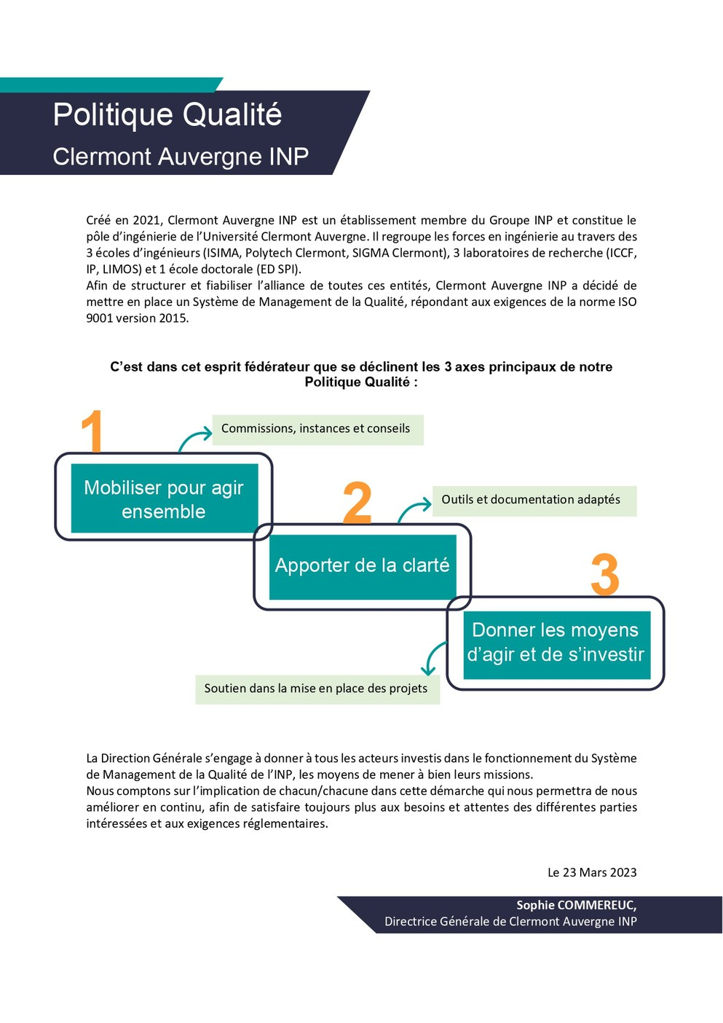

Slide 22



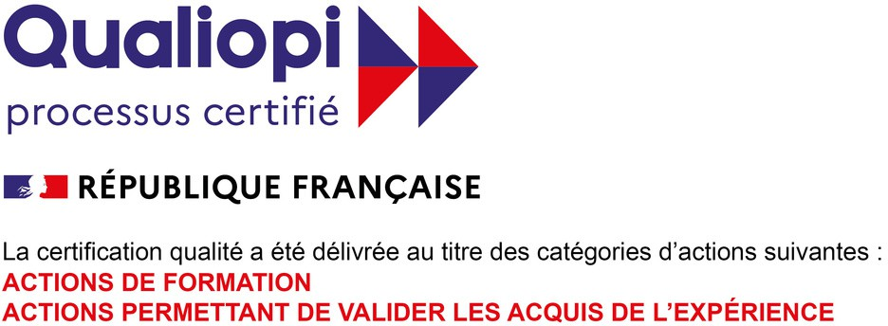




Labels et certifications
Tête de Cordée : Clermont Auvergne INP,
Graines d'ingénieurs, cultivons la réussite

Slide 23















Structures et réseaux

Slide 24
Contacts
direction.generale@clermont-auvergne-inp.fr dgs@clermont-auvergne-inp.fr communication@clermont-auvergne-inp.fr comptabilite@clermont-auvergne-inp.fr
marches-publics@clermont-auvergne-inp.fr grh@clermont-auvergne-inp.fr international@clermont-auvergne-inp.fr drive@clermont-auvergne-inp.fr dil@clermont-auvergne-inp.fr
prepa-inp@clermont-auvergne-inp.fr pepite@clermont-auvergne-inp.fr
Clermont Auvergne INP 27, rue Roche Genès CS 20265
63178 Aubière cedex
Adresses mail individuelles
Chaque personnel des services communs possède une adresse mail, sous le format : prenom.nom@clermont-auvergne-inp.fr
Standard / 04 73 28 80 00 / www.clermont-auvergne-inp.fr

Slide 25
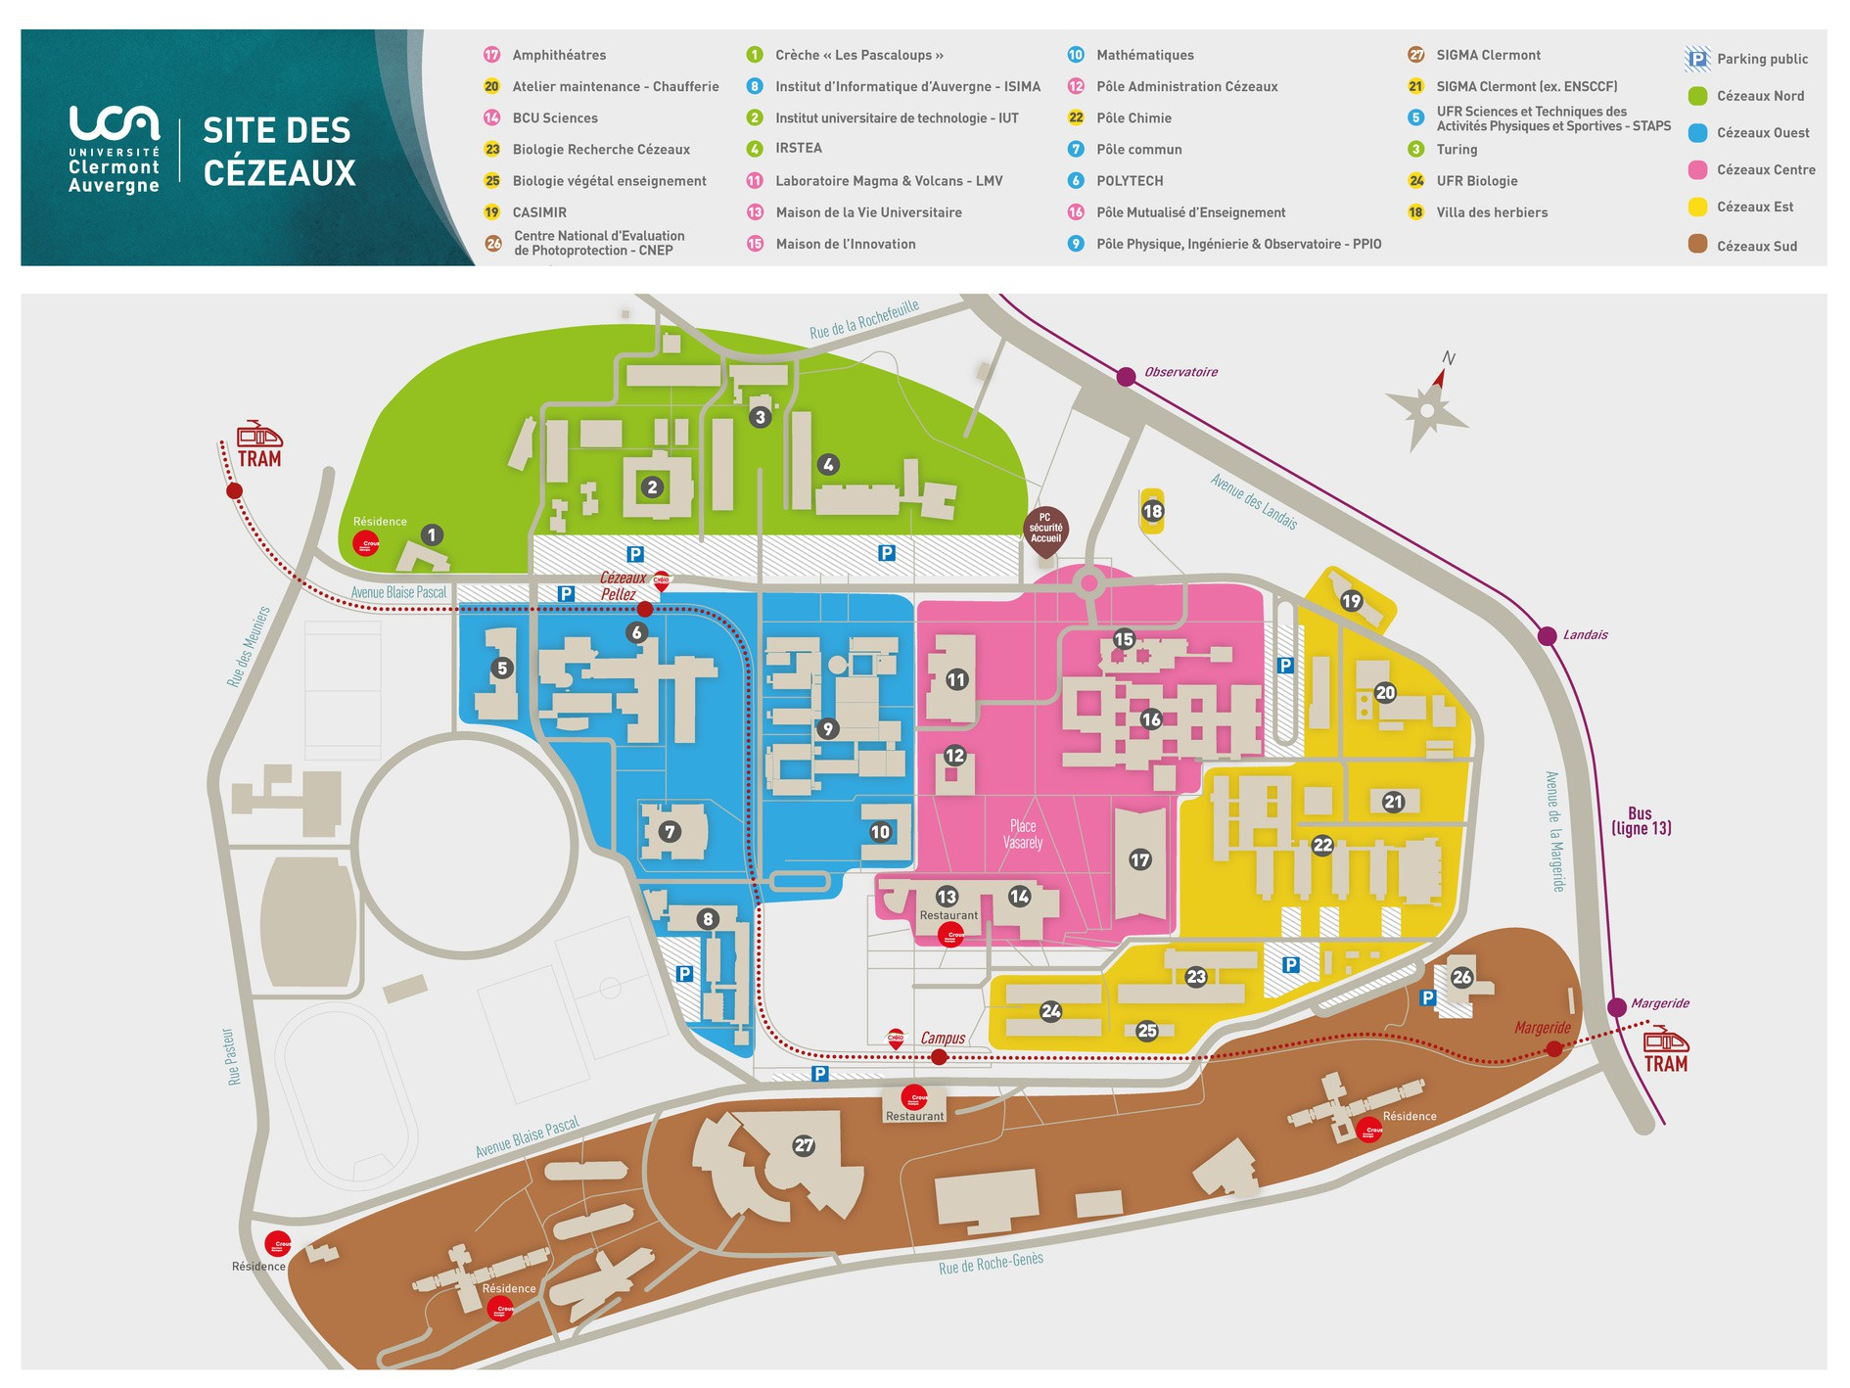

Plan d'accès
6 : Polytech Clermont / Direction de la Recherche, de l'Innovation, de la Valorisation et de l'Entrepreneuriat (DRIVE) / Bât. A / Bureau 109
6 : Polytech Clermont / Direction des Relations Internationales / Bât. A / Bureaux 110 & 111 8 : ISIMA / La Prépa des INP
27 : SIGMA Clermont / Direction Générale / Affaires Financières / FTLV / Communication / Affaires Juridiques, Fondation [Sphère, Niveau 3]
27 : SIGMA Clermont / RH [Bât SPA, Niveau 4]
27 : SIGMA Clermont / Direction Immobilier Logistique [Bât SPA, Niveaux 0 et 2]

